Slide 1
Інтерактивні виховні технології – шлях до формування творчої особистості учня

Slide 2
Освіта ХХІ століття — це освіта для людини. Її стрижень — виховання відповідальної особистості, яка здатна до самоосвіти і само-розвитку, особистості, яка уміє використовувати набуті знання і уміння для творчого розв’язання проблем, критично мислити, опрацьовувати різноманітну інформацію, прагне змінити на краще своє життя і життя своєї країни. Концепція розвитку загальної середньої освіти

Slide 3
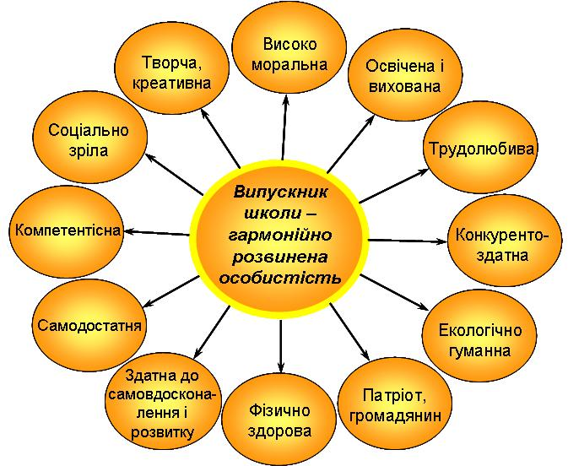

Slide 4
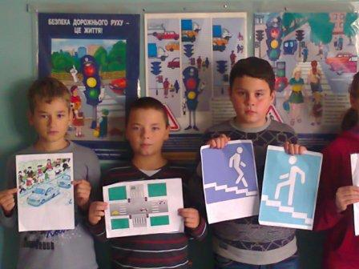
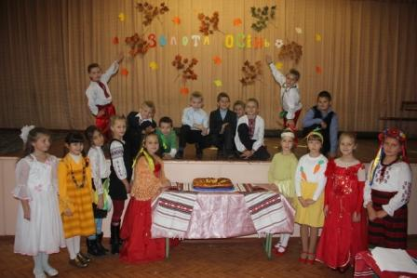
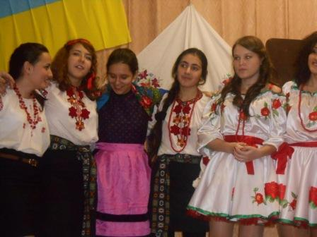
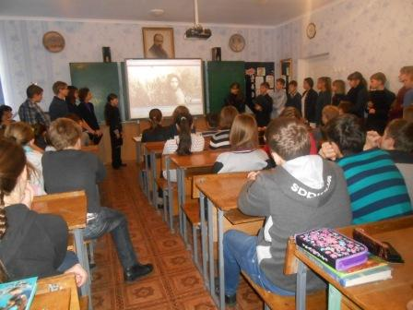
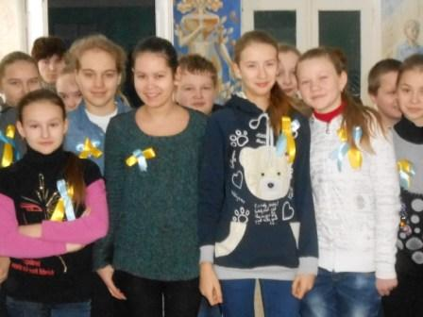
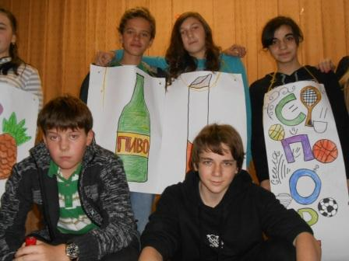
Виховання і навчання це нескінченний процес, а виховання й освіта – процес взаємопов'язаний , бо не можна виховувати, не передаючи знань, адже тільки знання формують творчу людину.

Slide 5
1 група:“Діти потребують творчого учителя-вихователя”. Чи згодні ви з цим висловом? Умотивуйте свою відповідь.
2 група: Намалюйте словесний портрет творчого учителя?
З група: Придумайте педагогічне кредо творчого учителя.

Slide 6
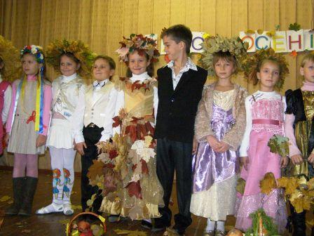
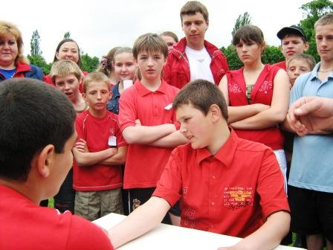
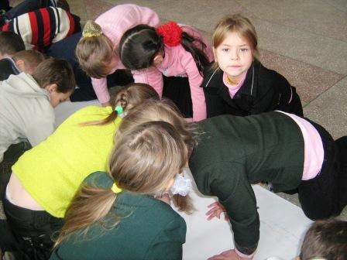
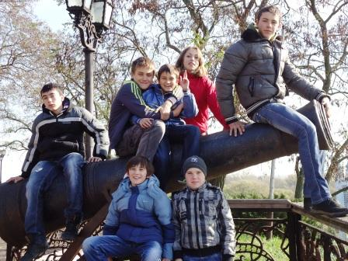
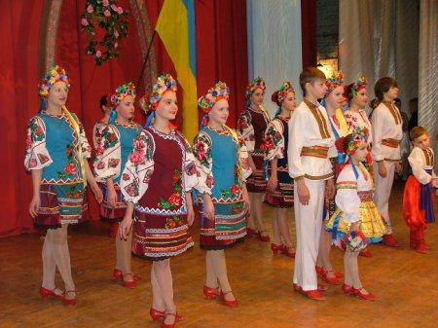
Учитель для школи — це те ж саме, що сонце для всесвіту. Він джерело тієї сили, яка надає руху всій освітній машині. Остання заіржавіє у мертвому заціпенінні, якщо він, простий учитель, не зуміє вдихнути у неї життя і рух ...
(Адольф Дістєрвег)

Slide 7
Сьогодні затребувані ті вчителі-предметники, класні керівники, які володіють педагогічною технологією та крокують нога в ногу з сучасністю. Як говорив Адольф Дістєрвег : «…Учитель повинен свідомо йти в ногу з сучасністю, пройматися і надихатися силами, що пробудилися в ній. Жалюгідна кожна людина, що відстала від свого часу; поява ж учителя молоді, який сам живе в минулому, викликає лише співчуття всіх людей, які живуть у ногу із своїм часом і мислять суголосно зі своїми сучасниками».
Отже, сучасний учитель - це творча особистість. Він повинен бути активним, комунікабельним, динамічним, працездатним, вольовим, впевненим у собі, толерантним, висококомпетентним.

Slide 8
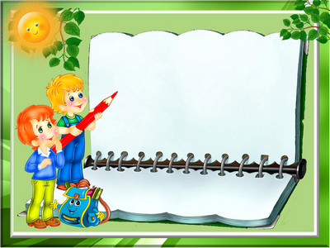
Однак важко уявити школу без класного керівника, адже саме йому належить чільне місце в системі виховної роботи школи.

Slide 9
1 група: Перерахуйте, які інтерактивні виховні технології використовують у своїй роботі класні керівники нашої школи.
2 група: Назвіть найрезультативніші ( з точки зору сучасної педагогіки) інтерактивні форми роботи із дітьми. Прокоментуйте їх.
3 група: Створіть модель творчого класного керівника.

Slide 10
Сучасна школа сьогодні апробує і застосовує різні педагогічні виховні технології. Але найпродуктивнішими, такими, що надають учневі можливість вибору у застосуванні своїх здібностей та нахилів є такі:
інформаційно-масові (ток-шоу, інформаційні вітальні, конференції, інтелектуальні ігри, подорожі до джерел рідної культури, історії, держави і права, "жива газета", флеш-моб);
діяльнісно-практичні (творчі групи, екскурсії, ігри-драматизації, настільні ігри, ярмарки, народні ігри, огляди-конкурси, тренінги ;
інтерактивні ( звіти класних об’єднань, КВК, фестивалі, звіти гуртків);
діалогічні (рольові ігри, ринги, міжрольове спілкування, дискусії, диспути);
індивідуальні (доручення, творчі завдання тощо);
наочні ( презентації, виставки дитячої творчості, книжкові виставки, стінгазети, тематичні стенди, буклети, відеоролики тощо).

Slide 11
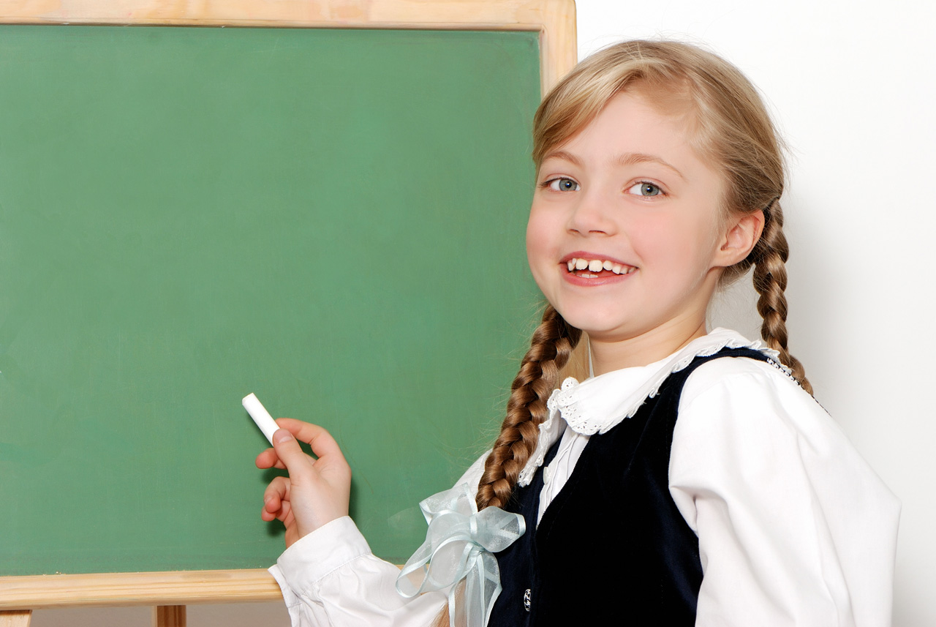
При використанні інтерактивних методів у виховному процесі діти вчаться:
шукати зв’язок між новими та набутими знаннями;
мають змогу робити відкриття;
за допомогою різноманітних засобів доводять свої власні ідеї та думки;
розвивають світогляд, логічне мислення , зв’язне мовлення;
формують критичне мислення, навчаються співробітництва;
виявляють та реалізують індивідуальні можливості.

Slide 13
Як правило, я легко пристосовуюсь до людей, ідей чи умов.
Мені подобається вирішувати типові, стандартні завдання.
Я, здається, з більшою охотою створювала б чи конструювала б нове, ніж поліпшувала б, удосконалювала б старе.
Звичайно я обачлива, коли маю справу з колективом.
Здебільшого я дію самостійно, без допомоги і підказок друзів.
Ніколи не намагаюся змінити стосунки між собою і моїми друзями.
Часто я утримуюсь від висування ідей, хоча й маю їх.
Мені щастить знайти нестандартне, оригінальне вирішення завдання.
Мені подобається, коли відбувається різка зміна різних видів діяльності.

Slide 14
10.Мені притаманне прагнення реалізувати одночасно кілька ідей.
11. Я частенько сам вступаю у суперечку з колегами.
12.Звичай я легко погоджуюсь з іншими й підкоряюся колективній думці.
13.У мене часто виникають оригінальні ідеї.
14.Мені подобається виконувати роботи за розробленим планом, схемою, інструкцією.
15.Я завжди охоче поширюю, пропагую нові ідеї.
16.Я вважаю за краще виконувати роботу по-новому, хоча й знаю, що колеги можуть мене не розуміти.
17.Як правило, я працюю без істотних змін, відхилень від рекомендацій, які мені надають методики.
18.Мені часто доводиться виправдовувати свої дії інструкціями, правилами.
19.Мені подобається виконувати завдання досконалішого характеру
20.Я завжди відстоюю свою думку, якщо в ході дискусії не виявлено серйозних недоліків.

Slide 15
За кожну відповідь «так» на запитання
1, 3, 5, 8, 9, 10, 11, 13, 15, 16, 19, 20
і відповідь «ні» на запитання
2, 4, 6, 7, 12, 14, 17, 18 виставляють 2 бали.
Якщо набрано
31-40 балів – високий рівень творчих здібностей;
16-30 балів – середній;
1-15 балів – низький.

Slide 16
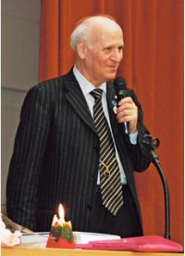
Дитина – яскраве явище у нашому земному житті, а не випадковість.
Дітей треба люби-ти всім серцем і, щоб їх любити так, треба вчитися у них, як слід вияв-ляти цю любов.
Шалва Амонашвілі
Щастя багатогранне. Воно і в тому, щоб людина розкрила свої здібності, і полюбила працю, стала у ній творцем, і в тому, щоб уміти насолоджуватися красою навколишнього світу і створювати красу для інших, і в тому, щоб любити іншу людину, бути коханим, ростити дітей справжніми людьми .

Slide 17
Будь-яка дитина є творчою індивідуальністю.
В.О.Сухомлинський.

Slide 18
2. Якими будуть стосунки творчої особистості із класним колективом?
3. Створіть модель творчої особистості учня.
Завдання для груп:
1. Які риси характеру переважають у творчого учня?

Slide 19
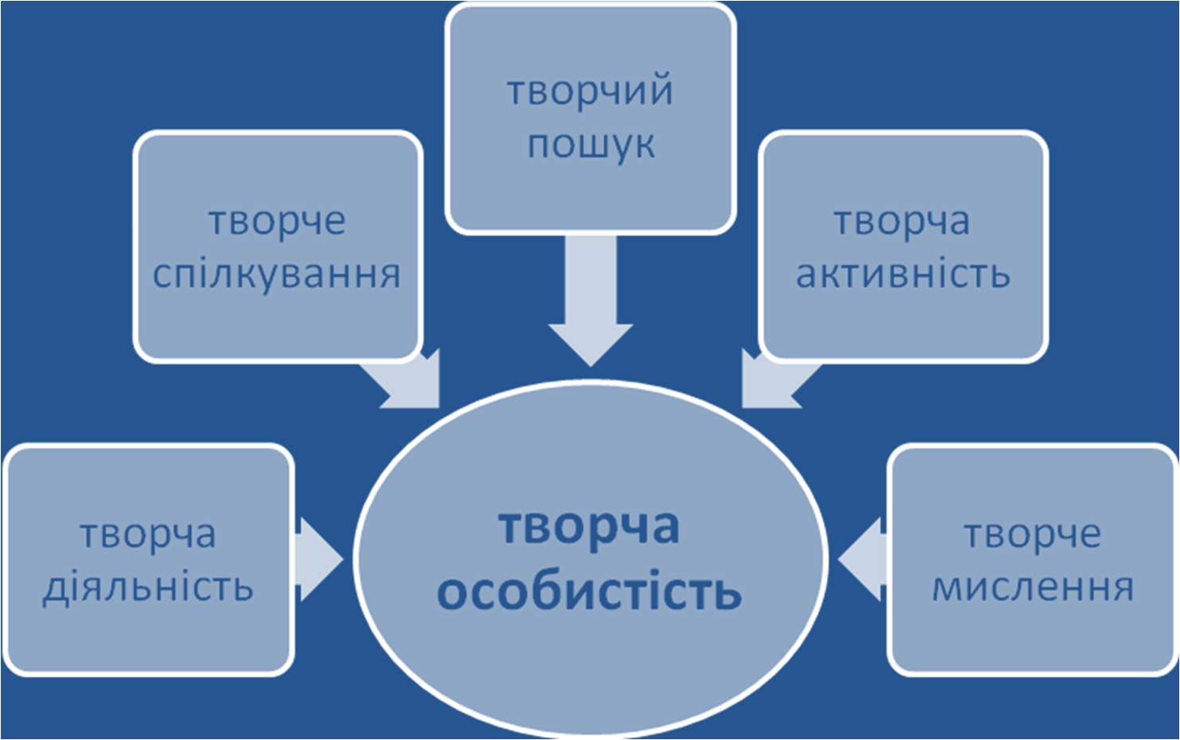
Модель творчої особистості учня

Slide 20
Проаналізувавши аспекти, показники та складові творчої активності школярів, можна визначити такі особливості їх творчих здібностей:
висока пізнавальна активність;
допитливість, прагнення створити нове;
самостійність в розв’язанні нових завдань, у пошуку оригінальних рішень;
швидкість засвоєння нової інформації, висока швидкість перебігу розумових процесів;
схильність до широкодіапазонного використання своїх знань, швидке опанування уміннями,
навичками, прийомами;
фантазування, схильність до творчої інтерпретації.

Slide 21
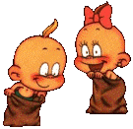
ОСНОВНІ ПЕДАГОГІЧНІ ПРАВИЛА:
дитині, як і дорослому потрібна свобода думок;
розвивайте в учня допитливість, творчу фантазію;
допомагайте знайти істину в ході дискусії;
підтримайте і допоможіть тому, хто цього потребує;
умійте зацікавити;
переймайте цікаве з педагогічного досвіду інших;
любіть дітей і вони віддячать вам тим же.

Slide 22
Виявлення творчих здібностей учнів
Процес виявлення творчих здібностей здійснюється поетапно:
І етап. Всебічне спостереження за поведінкою, діяльністю, перебігом розумових процесів у дитини.
ІІ етап. Виявлення й дослідження психічного стану дитини та інтересів, шляхом власної оцінки.
ІІІ етап. Визначення коефіцієнта розвитку інтелекту.
IV етап. Визначення рівня розумового розвитку, що базується на дослідженні вербальних здібностей дитини.
V етап. Визначення продуктів творчої діяльності.
VI етап. Всебічний аналіз конкретних випадків.

Slide 23
Основні педагогічні напрями, завдання та методи з розвитку творчих здібностей учнів
щоб розвинути до високого рівня творчі можливості учнів, педагогам доцільно:
впроваджувати відкриті методи навчання, що передбачають дискусії, оригінальні експерименти, учнівські проекти, тощо;
організовувати процес навчання із залученням учнів до наукового пошуку і використання отриманих знань на практиці;
створити творчу атмосферу в процесі навчання, яка благотворно впливатиме на появу нових, оригінальних ідей, що є однією з головних умов розвитку творчих здібностей учнів.

Slide 24
Для розвитку творчого мислення та творчої уяви учнів необхідно пропонувати такі завдання:
класифікувати об'єкти, ситуації, явища за різними підставами;
встановлювати причинно-наслідкові зв'язки;
бачити взаємозв'язки та виявляти нові зв'язки між системами;
розглядати систему у розвитку;
робити припущення прогнозного характеру;
виділяти протилежні ознаки об'єкта;
виявляти і формувати протиріччя;
розділяти суперечливі властивості об'єктів у просторі і часі;
представляти просторові об'єкти.

Slide 25
Починаючи від народження, потреба дитини у пізнанні навколишнього світу надзвичайно велика. Але дорослі, самі не розуміючи того, нехтуючи дитячою зацікавленістю будь-чим, поступово пригнічують бажання розвиватися. І в результаті ми маємо потенціально багату, але нереалізовану особистість.

Slide 26
Учитись важко, А учить ще важче, Але не мусиш зупинятись ти. Як дітям віддаси усе найкраще, То й сам сягнеш нової висоти.
Обмін досвідом

Slide 27
Вправа
«Букет творчого педагога»
Вам треба скомпонувати букет, записавши на пелюстках квітки, особистісні та професійні якості, притаманні сучасному творчому педагогу.

Slide 28
Ось яким є букет творчого вчителя:
Ннаполегливість
Ентузіазм
Розвинена уява
Творча фантазія
Самостійність
Креативний у ч и т е л ь
Оригінальність
Допитливість
Пошуково-проблемний стиль мислення
Цілеспрямованість
Нестандартність мислення

Slide 29
Учитель – це лікар, це екстрасенс, це дослідник, це громадянин, це філософ… Учитель – це артист, режисер, інтелігент, чорнороб... Це людина, зі своїми слабостями, дивацтвами, стражданнями... Як би хотілося, щоб учитель міг зрозуміти кожного учня, а учні поважали кожного вчителя!.. Як би хотілося, щоб учитель розумів, що в будь-які часи, особливо зараз, він особистість, за якою підлітки перевіряють свої життєві позиції. Як би хотілося, щоб учитель розумів, що, можливо, він — єдиний, хто допомагає прозріти цим молодим шукачам, самовпевненим підліткам.
Учитель — це і батько, і мати для багатьох. Нехай не щомиті, а в одну секунду, лише раз під час нетривалої бесіди, він зможе дати те, що шукає юна людина...
Отже, учитель — це Майстер. Майстер слова, Майстер звуку. Майстер думки, Майстер емоцій і настроїв. Майстер створення Людини.

Slide 30
Я вірю в успіх нашої справи і всім серцем бажаю, щоб наші учні зростали в любові, мирі, злагоді, щоб ми зуміли посіяти в їхні душі “розумне, добре, вічне”. В. Шекспір казав (і був правий),що «життя – театр, а люди в нім актори». Ми з Вами – вчителі, і найцінніші почуття ми втілюємо у наші ролі.
Формула успіху вчителя:
(ДОСВІД х ІНТЕЛЕКТ) : ПОЗИТИВНІ ЯКОСТІ х МАЙСТЕРНІСТЬ = У С П І Х

Slide 31
Проект рішення педагогічної ради
Учителям-предметникам, класним керівникам, керівникам гуртків з метою розвитку творчої активності учнів:
1.1.Залучати учнів до роботи в МАН, Інтернет-олімпіадах, інших інтелектуальних конкурсах та створювати належні умови для участі в них творчих дітей.
1.2. Впроваджувати у свою педагогічну діяльність інноваційні психолого-педагогічні ідеї, результати науково-експериментальних досліджень та ППД учителів школи, району, області, республіки.
1.3.Використовувати на уроках, виховних заходах, заняттях гуртків різноманітні інноваційні форми і методи роботи для розвитку творчості учнів, формувати у дітей прагнення до самостійного пошуку, створювати умови для самореалізації та самоактуалізації учнів.

Slide 32
2. Адміністрації школи:
2.1. Поновити банк даних обдарованих дітей та банк даних сучасних діагностичних методик виявлення, навчання та виховання обдарованої молоді за віковими категоріями. (Капралюк І.О. , Прядко Л.Л. до вересня 2014 року)
2.2.Сприяти участі обдарованої учнівської молоді в міжнародних проектах, програмах, науково-практичних конференціях, олімпіадах, змаганнях та конкурсах.
2.3. З метою подальшого розвитку творчих здібностей учнів продовжити
впровадження особистісно зорієнтованого навчання та виховання в
практику урочних та позаурочних виховних заходів.
(2014 – 2015 н.р., педколектив школи)
2.4.Проводити загальношкільні тематичні батьківські збори з питання розвитку творчої особистості учнів; інформувати батьків про нахили й здібності їхніх дітей. Надавати педагогічну допомогу батькам в організації позашкільної діяльності дітей.

Slide 33
3. Шкільному психологу та соціальному педагогу постійно :
3.1. Вивчати та враховувати в роботі індивідуальні соціально-психологічні особливості дітей, які навчаються у школі, надавати соціально-психологічний супровід обдарованим дітям та сприяти їх соціальній адаптації.
3.2. Здійснювати соціально-психологічний супровід профільного навчання, професійної орієнтації та зовнішнього незалежного оцінювання.

